Slide 1
实验五
分支和循环程序设计实验(2)

Slide 2
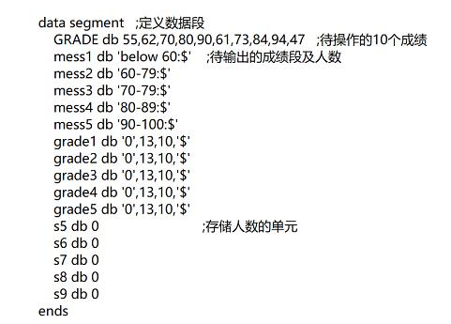
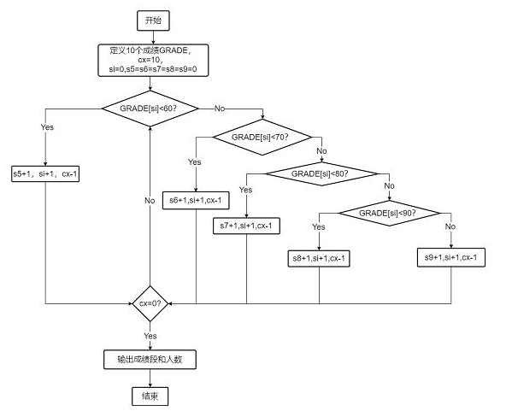
实验四评讲
给定10个学生成绩，编制汇编程序分别统计低于60分，60~69分，70~79,80~89，90~100分的人数，分别存到s5，s6，s7,s8，s9单元中

Slide 3
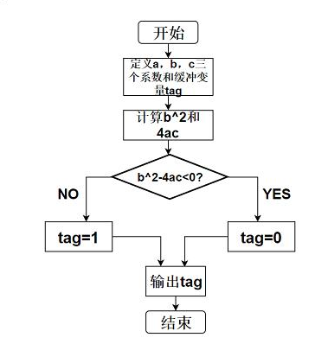

2. 判断一元二次方程AX²+BX+C=0 是否有实根，若有实根，将字节变量tag置1，否则置0。设A、B、C均为字节变量，其数值范围在-128~127 之间

Slide 4
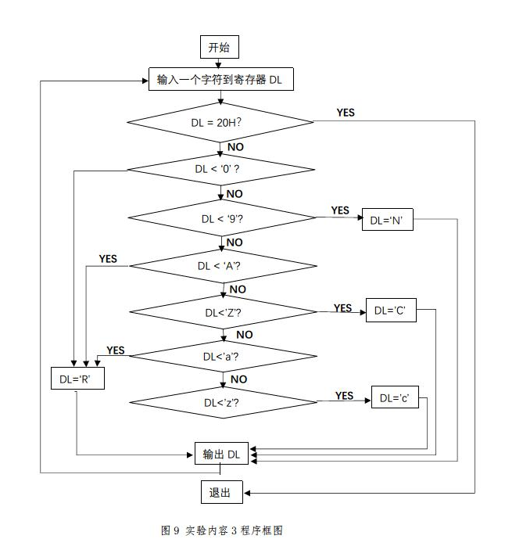
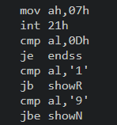

编写一个程序，判别键盘上输入的字符；若是1~9 字符，则显示之；若为A~Z字符，显示“C”，若为a-z 字符，显示“C”，若是回车字符（0DH），则结束程序，若为其他按字符则显示“R”
键盘输入字符：利用DOS功能调用的07号功能

Slide 5
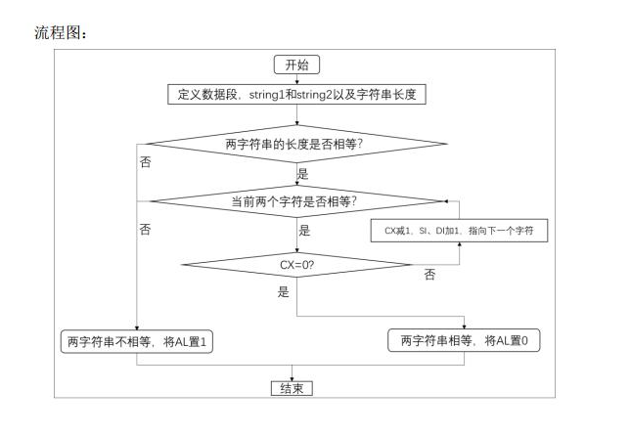
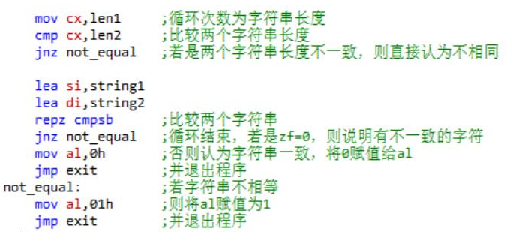
4. 比较缓冲区中两字符串是否相同，若相同则AL返回0，不同返回1

Slide 6
目的要求
熟悉掌握汇编语言程序设计方法，能灵活使用各种跳转指令，进一步掌握循环、分支程序设计的方法
熟悉DOS功能调用，包括字符的输入/输出，以及字符串的输出
熟悉使用emul8086的Debug调试功能

Slide 7
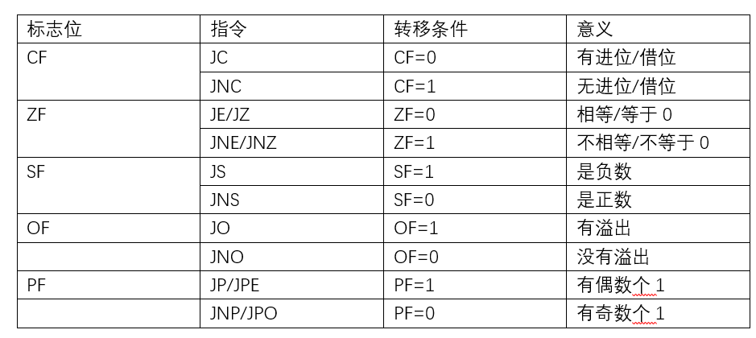
知识点
无条件转移指令 JMP
条件转移指令
1)简单条件转移指令 （根据单个标志位的状态判断转移条件）

Slide 8
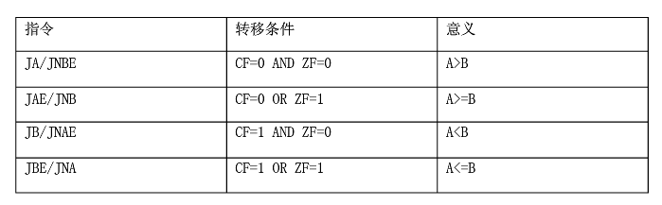
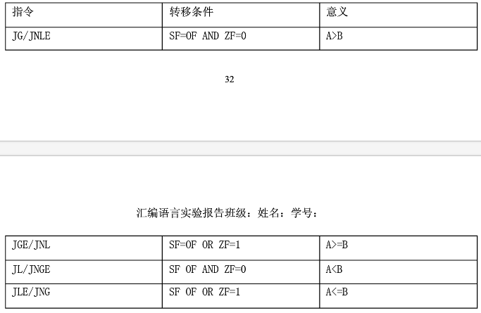
知识点
2）无符号数条件转移指令
3）带符号数条件转移号指令

Slide 9
实验内容
在AX寄存器中给定一个无符号数，屏幕中输出其十进制的数值
例如：AX : 1234H
输出：4660
要求输出的数据首位非0，即不能输出004660 这种形式
挑战：输出16进制数？
编写一个程序，判别键盘上输入的字符；若是1~9 字符，则显示之；若为A~Z字符，显示“C”，若为a-z 字符，显示“C”，若是回车字符（0DH），则结束程序，若为其他按字符则显示“R”
键盘输入字符：利用DOS功能调用的07号功能

Slide 10
编写一段程序，要求根据用户键入的月份数在终端上显示该月的英文缩写名
例如
input ： 8
output： OCT
input ：12
output：DEC
提示1：利用oa号功能调用，从键盘缓冲区中读入一串字符
仿照实验二示例
提示2：建立一个月份表：
montab db ‘JAN’,’FEB’,…..,’DEC’

Slide 11
接受用户键入的一行字符串（个数不超过80个,用回车键结束），要求统计这一字符串中字母、数字、其他字符出现的次数，将结果存入以letter、digit 和 other为名的存储单元中

Slide 12
实验报告及作业
给出实验内容1~3的程序代码、程序流程图、调试及运行结果截图
实验总结（实验过程错误总结、知识点掌握情况）

